Slide 1

Hadoop分布式存储与运算
主讲人：Josh

Slide 2
基于Yarn的计算框架
Notes:
这一页就是Hadoop概述

Slide 3
Yarn与大数据计算框架
目录
MapReduce on Yarn
Spark on Yarn

Slide 4

基于Yarn的计算框架
Hadoop最初引入Yarn为了改善MapReduce任务调度过程
Yarn不与任何一种计算框架耦合，只参与计算资源（CPU、内存等）的分配以及计算任务的调度
采用Yarn方便多个不同的Application请求和执行容器中的任务，并较好地共享集群资源

Slide 5
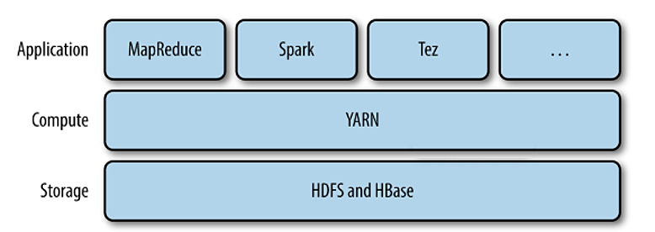
基于Yarn的计算框架
离线计算框架：MapReduce
内存计算框架：Spark
Storm：流式计算框架
Tez：DAG计算框架

Slide 6
离线计算框架MapReduce
将计算过程分为两个阶段，Map和Reduce
Map阶段并行处理输入数据
Reduce阶段对Map结果进行汇总
Shuffle连接Map和Reduce两个阶段
Map Task将数据写到本地磁盘
Reduce Task从每个Map Task上读取一份数据

Slide 7
离线计算框架MapReduce
仅适合离线批处理
具有很好的容错性和扩展性
适合简单的批处理任务
缺点明显：
启动开销大、过多使用磁盘导致效率低下等

Slide 8
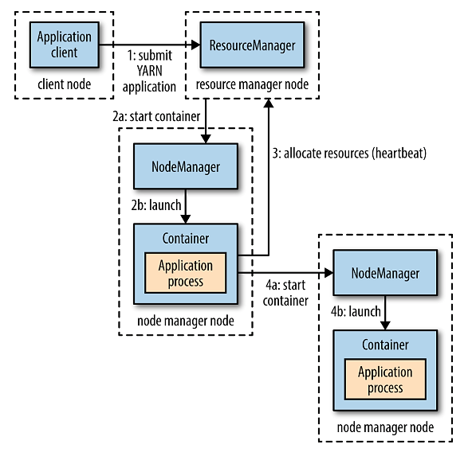
回顾Yarn的运行流程

Slide 9
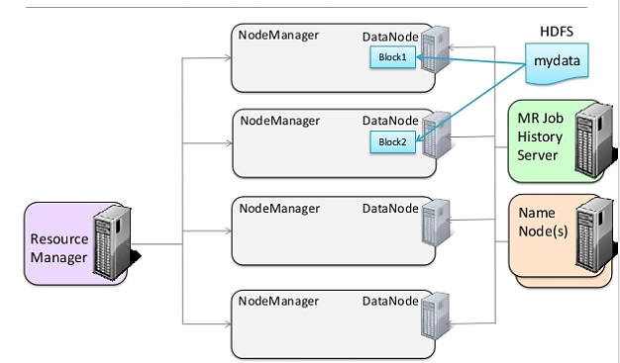
MapReduce On Yarn

Slide 10
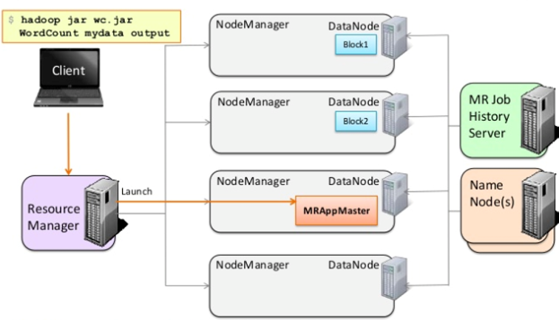
MapReduce On Yarn

Slide 11
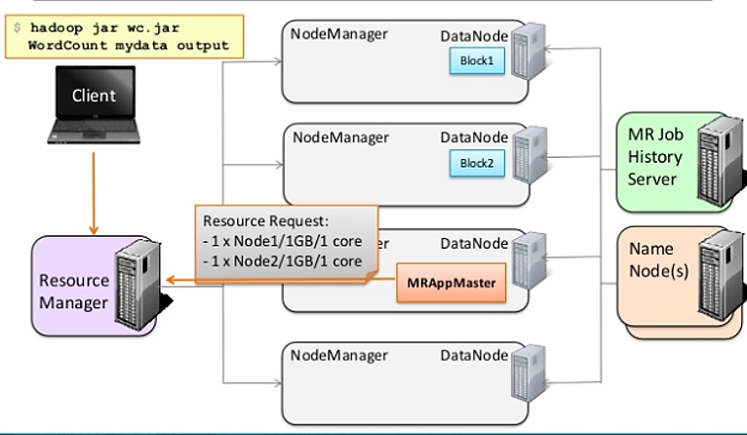
MapReduce On Yarn

Slide 12
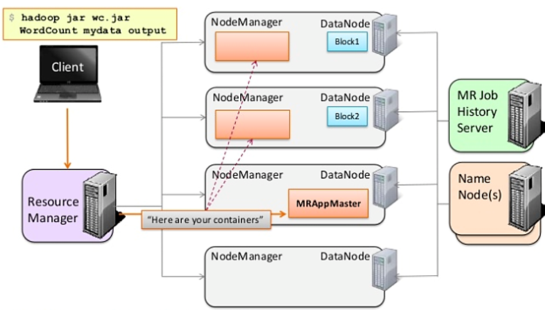
MapReduce On Yarn

Slide 13
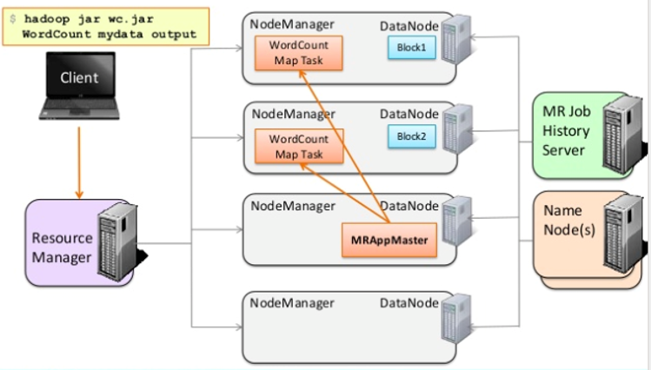
MapReduce On Yarn

Slide 14
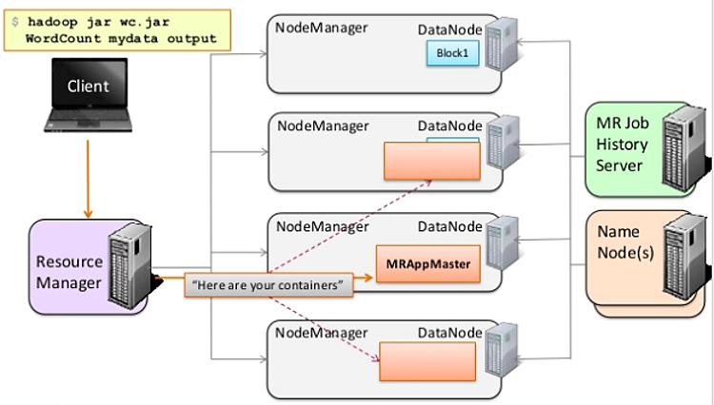
MapReduce On Yarn

Slide 15
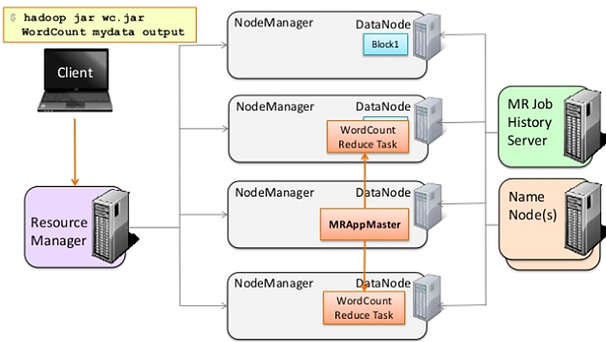
MapReduce On Yarn

Slide 16
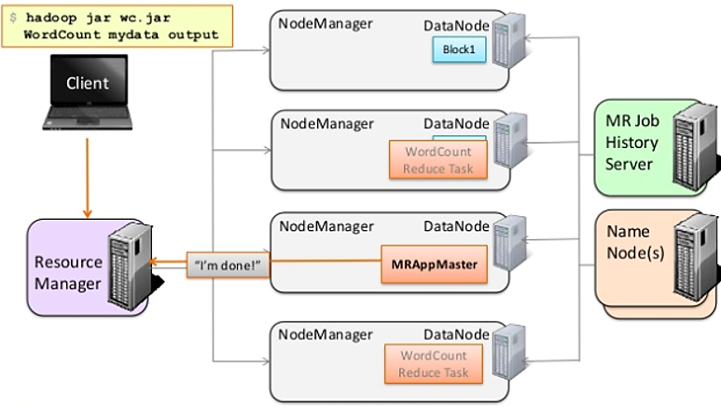
MapReduce On Yarn

Slide 17
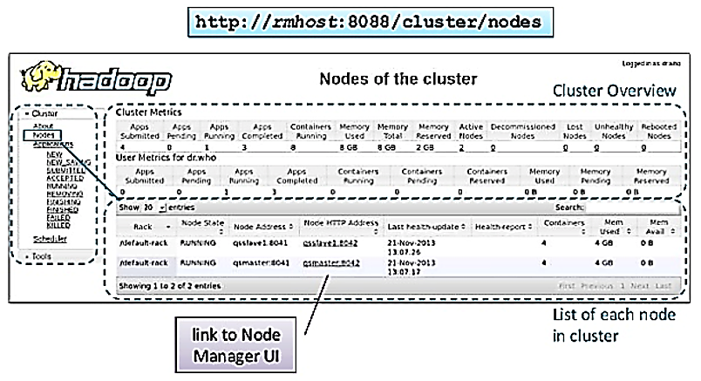
MapReduce On Yarn
Resource Manager UI:

Slide 18
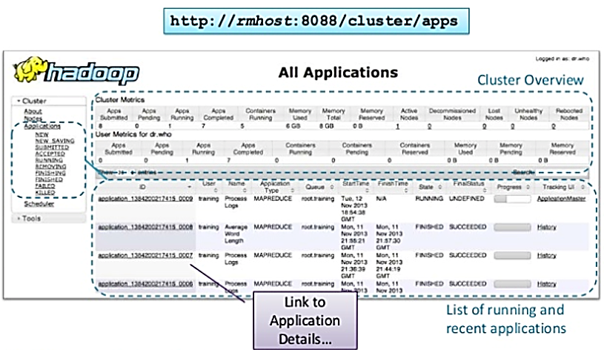
MapReduce On Yarn
Resource Manager UI:

Slide 19
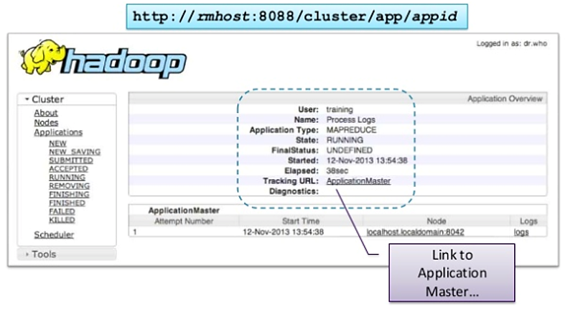
MapReduce On Yarn
Resource Manager UI:

Slide 20
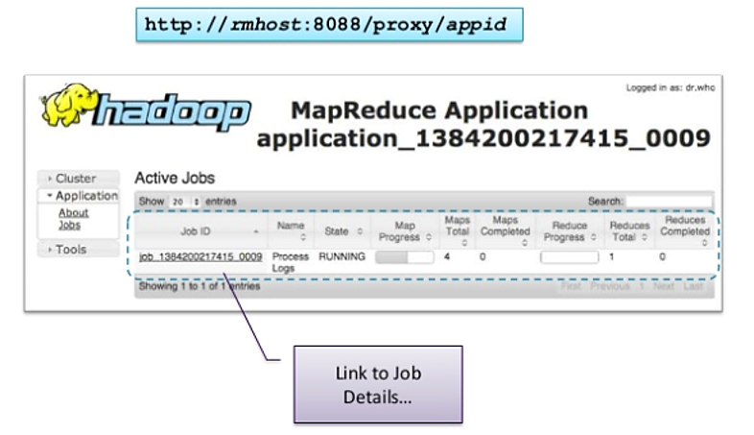
MapReduce On Yarn
Resource Manager UI:

Slide 21
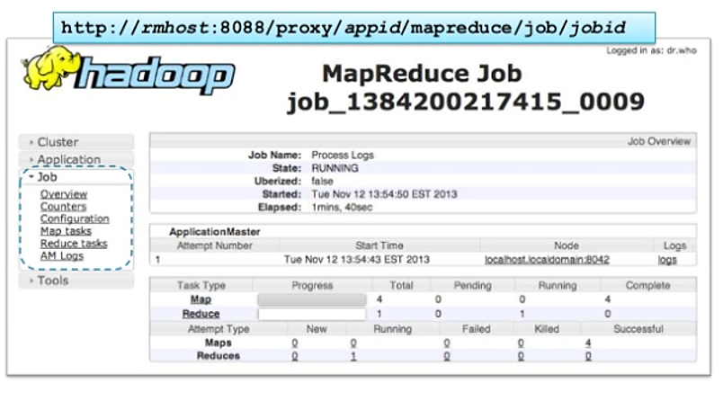
MapReduce On Yarn
MPAppMatter UI:Task

Slide 22
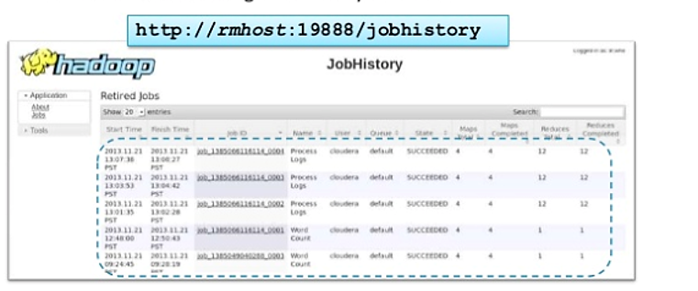
MapReduce On Yarn
MR job History Server：

Slide 23
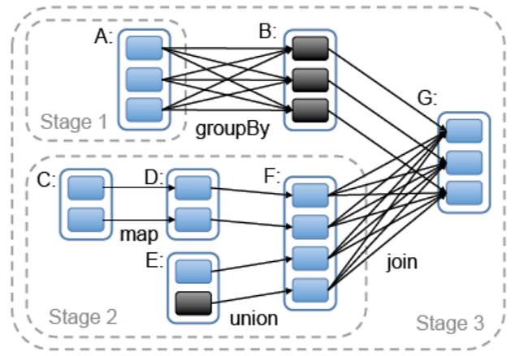
内存计算框架Spark
Spark介绍：
克服MapReduce在迭代式计算和交互式计算方面的不足
引入RDD弹性分布式数据集
表示模型
RDD是一个有容错机制，可以被并行操作的数据集合，能够被缓存到内存或磁盘上
Notes:
这页做了两版的排版方式，主要是考虑文字和图片要放在一页，而且图片还不能太小

Slide 24
Spark On Yarn
三种集群资源管理模式
1
2
3
Spark Standalone
Apache
Mesos
YARN

Slide 25

Spark On Yarn
Spark Standalone：
作为Spark的自带的资源调度框架，Standalone是一个简单的集群管理器
它支持完全分布式，存在的Master单点故障可由ZooKeeper来实现HA

Slide 26
Spark On Yarn
Apache Mesos：
Apache Mesos ，分布式系统内核，运行在mesos资源管理器框架之上，由mesos负责资源管理，Spark负责任务调度和计算
具有HA的masters和slaves，可以管理每个应用程序的资源

Slide 27
Spark On Yarn
YARN：
运行在yarn资源管理器框架之上，由yarn负责资源管理，Spark负责任务调度和计算YARN，作业调度和集群资源管理的分布式计算框架，具有HA为masters和slaves

Slide 28
Spark On Yarn
一般来讲，如果你的集群同时运行Hadoop和Spark，使用Yarn作为资源调度是比较合适的选择

Slide 29
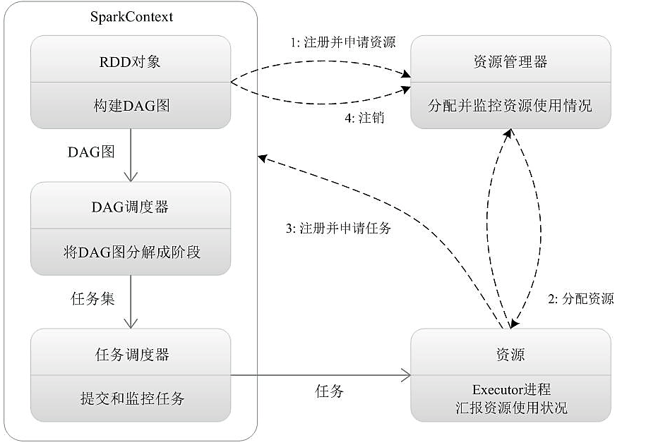
Spark On Yarn

Slide 30
知识点小结
Yarn与大数据计算框架
MapReduce on Yarn
Spark on Yarn

Slide 31
本章总结
Yarn的基本概念和架构
Yarn的任务调度和资源管理
Yarn与大数据计算框架

Slide 32
谢谢观看
主讲人：Josh

